Slide 1

20230706
Machine Learning with Graphs
서수원
Business Intelligence Lab.
산업경영공학과, 명지대학교

Slide 2
01
Node-level prediction
Notes:
먼저 “비전 및 목표에 대해 설명하겠습니다.

Slide 3
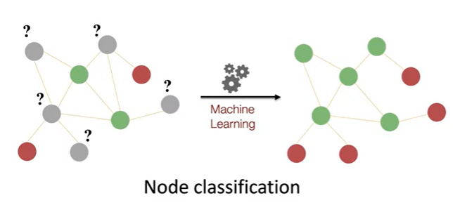
Node-level prediction
Node-level Tasks
Node classification by Intuition
빨간색 노드와 초록색 노드가 주어졌을 때 회색 노드는 어디에 속하는지를 알고 싶다.
빨간색 노드는 하나의 엣지만 있고 녹색 노드는 두개 이상의 엣지가 있다.
이는 노드의 차수를 통해 회색 노드의 레이블을 예측 할 수 있음을 의미한다.

Slide 4
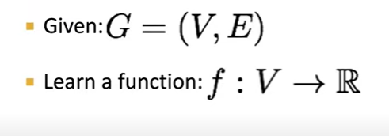
Node-level prediction
Node-level Overview
Goal
예측을 위해서는 그래프에서 특징을 뽑아내어 유클리드 공간 또는 벡터에 투영해야 한다.
Node Feature
Node degree
Node centrality
Clustering coefficient
graphlets

Slide 5
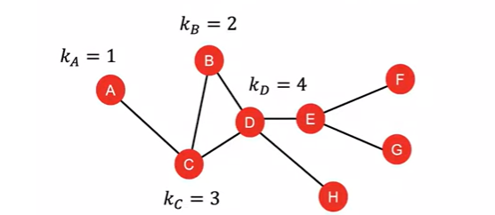
Node-level prediction
Node Degree
Node Degree
노드의 차수는 노드가 가진 엣지의 수를 의미한다.
단점
모든 이웃 노드를 가중치 없이 동등히 취급한다.
가중치를 줄 수 없다는 의미이다.
같은 차수의 노드는 같은 레이블이라고 인식한다.
H,A,F,G를 구분 할 수 없다.

Slide 6
Node-level prediction
Node Centrality
Node Centrality
노드 중심성은 노드의 중요도를 확인 하는 것이 목적이다.
Different ways to model importance
Eigenvector centrality
Betweenness centrality
Closeness centrality

Slide 7
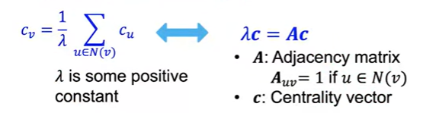
Node-level prediction
Node Centrality - Eigenvector
Eigenvector centrality(고유벡터 중심성)
노드 v가 중요이웃인 노드u들과 엣지가 있다면 중요하다고 판단한다.
V의 중요도는 이웃의(u들의) 중요도의 합이다.
A는 인접 행렬이다.(N by N)
C는 중심성 정도이다. (1 by N)
람다는 정규화를 위한 것인데, 음수가 아닌 상수이다.
방향성이 없기 때문이다.
오른쪽 수식을 행렬방정식을 통해 계산하면 람다는 N개가 가능하고 그중 최대값의 람다를 이용한다.
그래야 C값도 최대값으로 되기 때문이다.

Slide 8
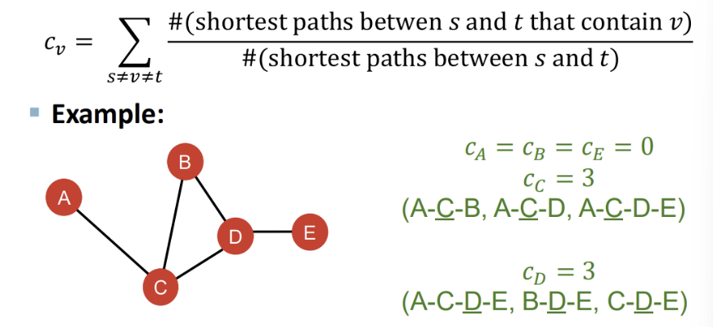
Node-level prediction
Node Centrality - Betweenness
Betweenness centrality
노드의 중요성은 다른 노드들 간의 최단 경로에 얼마나 속해 있는 지에 따라 결정된다.
노드를 임의로 두개 선택 했을 때 다른 노드 t가 선택한 노드의 최단경로에 포함 되는 수가 수식의 분자이고, 임의 선택한 노드의 모든 최단 경로의 수가 분자이다. 그 모든 값을 더하면 Ct가 나온다.

Slide 9

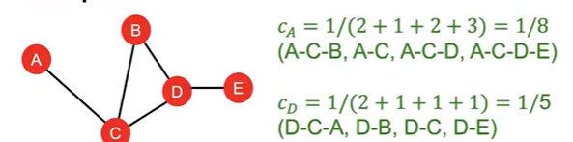
Node-level prediction
Node Centrality - Closeness
Closeness centrality
노드가 얼마나 그래프의 중앙에 있는지를 수식화 한 것이다.
Cv를 구할 때 임의의 다른 노드와의 최단 거리의 합을 분모로 보고 계산한다.

Slide 10
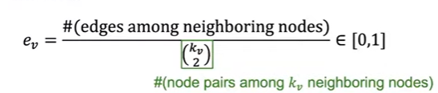
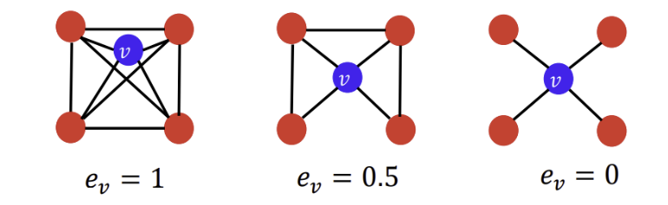
Node-level prediction
Clustering Coefficient
Clustering Coefficient
분자는 인접 노드 사이의 엣지의 수를 의미한다.
분모의 Kv는 v의 차수이다.
Kv combination 2를 하는 이유는 v와 관계가 있는 이웃들이 연결되는 경우의 수를 의미한다.

Slide 11
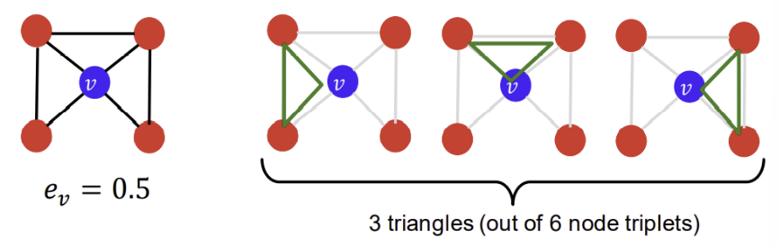
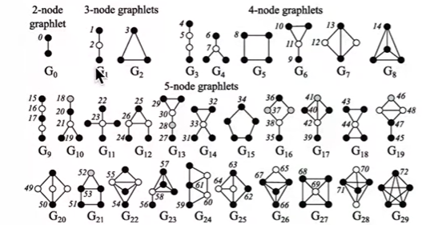
Node-level prediction
Graphlets
Graphlets
Clustering Coefficient를 Graphlets의 개념으로 일반화 할 수 있다.
Clustering Coefficient는 기본적으로 인접 노드들 과의 삼각형을 세는 것이라고 볼 수 있다.
Graphlets은 삼각형 직선 사각형 등 다양한 구조에 대해 다룬다.

Slide 12
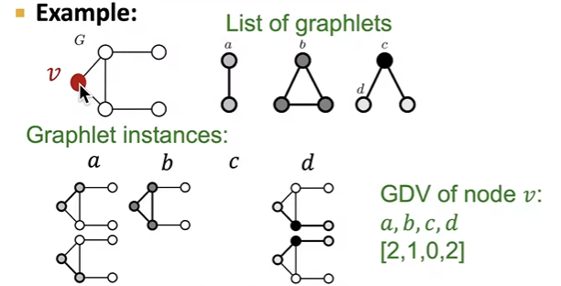
Node-level prediction
Graphlets
Graphlets Degree Vector
Graphlets-based features for nodes
노드가 가지는 graphlets 수를 센다.

Slide 13
02
Link-Level Prediction Task
Notes:
먼저 “비전 및 목표에 대해 설명하겠습니다.

Slide 14
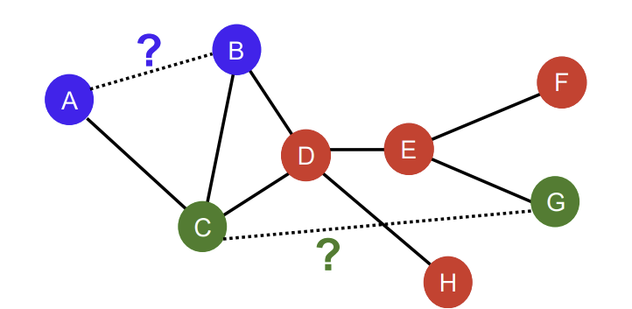
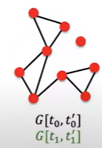
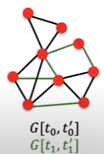
Link-level prediction
Link-level Tasks
Link(Edge)-level Tasks
기존 링크를 통해 새로운 링크를 예측 하는 문제를 의미한다.
Two formulation of the link prediction Tasks
Links missing at random
무작위로 링크를 삭제하고 링크를 예측한다.
Links over time
시간에 따라 진화하는 네트워크의 경우 다음 시간의 링크를 예측한다.
Sns의 follow 수, 특허 링크

Slide 15
Link-level prediction
Link-level Tasks
Features
Distance-based feature
Local neighborhood overlap
Global neighborhood overlap

Slide 16
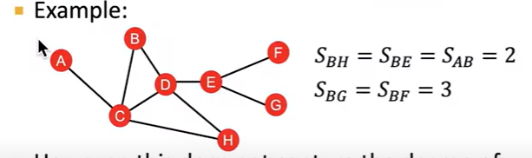
Link-level prediction
Distance-Based Features
Distance-Based Features
두 노드 사이의 최단 거리를 구한다.
최단경로를 구분하지 않는다.
Sbh는 2개의 경로가 있고, Sbe는
하나의 경로만 있는데(연결강도의 차이가 있다.)
구분을 안한다는 의미이다.

Slide 17
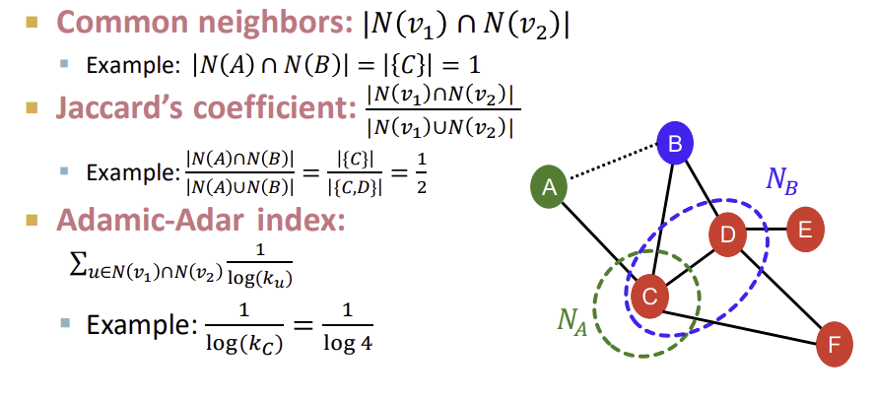
Link-level prediction
Local Neighborhood Overlap
Local Neighborhood Overlap
지역적으로 overlap을 고려할 수 있는 방법을 의미한다.
두 노드 사이의 연결강도를 구하기 위해 노드 사이에 직접 공유하는 노드를 잡는 방법이다.

Slide 18
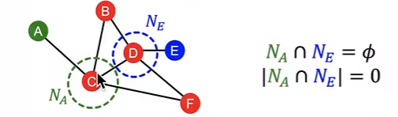
Link-level prediction
Global Neighborhood Overlap
Global Neighborhood Overlap
Local Neighborhood Overlap의 경우 공통이웃이 존재하지 않으면 값이 0이 된다.
미래에 둘 사이의 connection이 생길 수 있는데 이를 완전히 무시한다는 의미이다.

Slide 19
Link-level prediction
Global Neighborhood Overlap
Global Neighborhood Overlap
Katz index를 사용한다.
주어진 노드 쌍 사이의 모든 길이의 가능한 수를 계산한다.
인접행렬을 통해 계산이 가능하다.

Slide 20
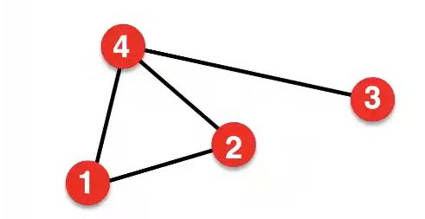
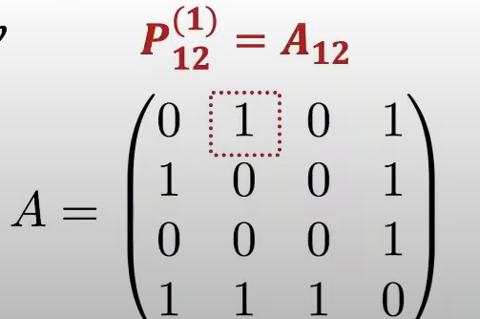
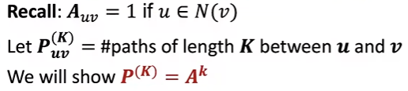
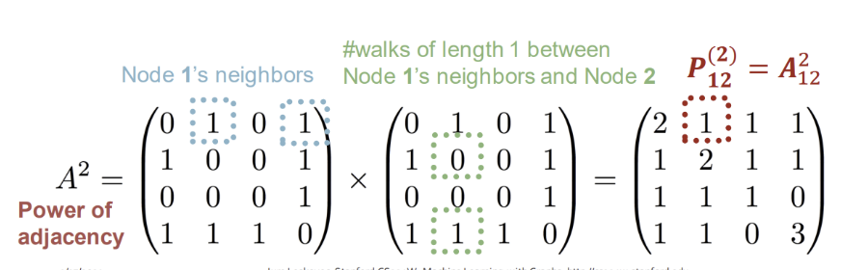

Link-level prediction
Global Neighborhood Overlap
Global Neighborhood Overlap : Computing #paths between tow nodes
두 노드 사이의직접연결
간접연결

Slide 21
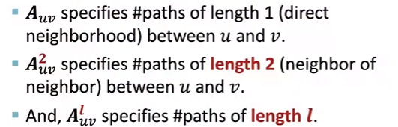
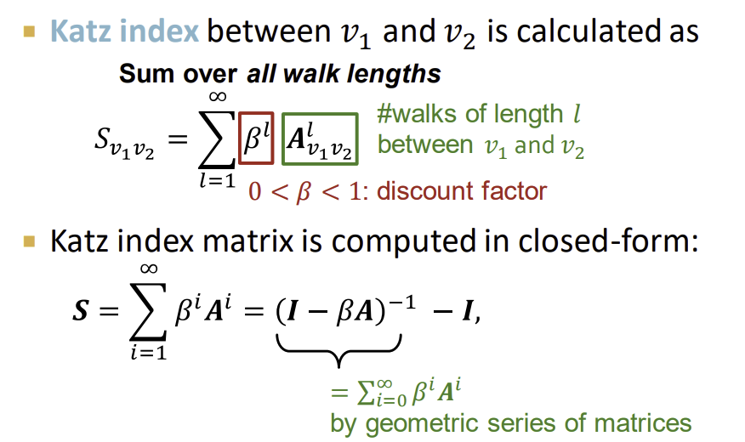
Link-level prediction
Global Neighborhood Overlap
Global Neighborhood Overlap
Katz index를 사용한다.
주어진 노드 쌍 사이의 모든 길이의 가능한 수를 계산한다.
인접행렬을 통해 계산이 가능하다.

Slide 22
03
Graph-Level Prediction Task
Notes:
먼저 “비전 및 목표에 대해 설명하겠습니다.

Slide 23
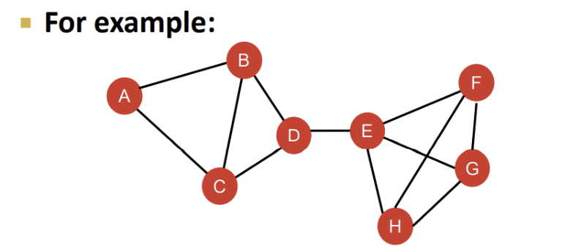
Graph-level prediction
Graph-level Tasks
Goals
전체 그래프의 구조에 대한 특징을 찾는 것이 목적이다.

Slide 24
Graph-level prediction
Graph-level Tasks
Background-kernel methods
특정 벡터가 아닌 커널을 설계하는 것을 의미한다.
Introduction to kernels
Kernel 𝐾 𝐺,𝐺 ′ ∈ ℝ measures similarity b/w data
두 그래프 사이의 유사도를 측정한다는 의미이다
Kernel matrix 𝑲 = 𝐾 (𝐺,𝐺 ′ )_𝐺,𝐺 ′ must always be positive semidefinite (i.e., has positive eigenvalues)
K (G G')은 항상 양수이다.
There exists a feature representation 𝜙(∙) such that 𝐾 (𝐺, 𝐺 ′) = 𝜙( G) T 𝜙 (𝐺 ′)(->dot product)
feature vector가 요청되는 임의의 함수 𝜙가 존재한다.
Once the kernel is defined, off-the-shelf ML model, such as kernel SVM, can be used to make predictions.
kernel만 정의하면 ML이 가능하다.

Slide 25
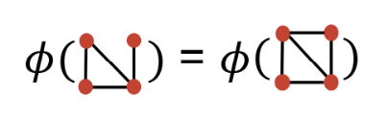
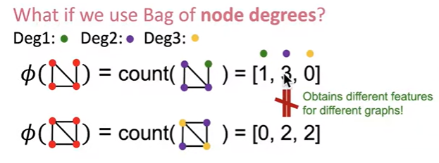
Graph-level prediction
Graph-level Tasks
Graph Kernel : Key Idea
BOW의 개념을 사용한다.
그래프를 구성하는 요소의 개수를 센다.
단어 = node로 인식하면, 분명 다른 그래프 임에도, kernel method에 의해 같은 그래프로 판단된다.
단순히 노드가 4개이기 때문에 같다고 인식한다.
단어 = link로 인식하면 두 그래프의 다름을 인식한다.

Slide 26
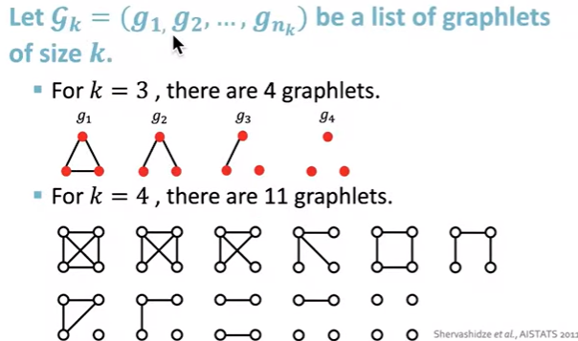
Graph-level prediction
Graph-level Tasks
Graphlet Kernel
노드 레벨의 graphlet과는 다른점이 있다.
무조건 노드들이 연결될 필요는 없다.
고정된 노드가 필요 없다.

Slide 27
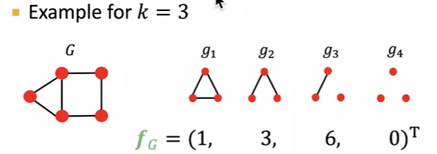
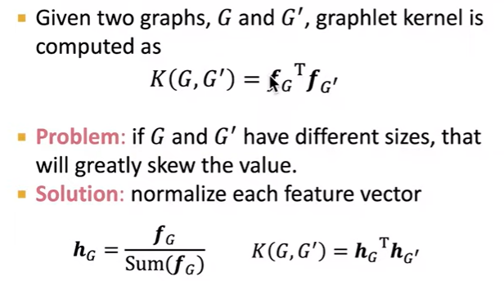
Graph-level prediction
Graph-level Tasks
Graphlet Kernel
그래프 G와 graphlet list가 주어지면 graphlet count vector를 정의 할 수 있다.
두개의 그래프가 주어지면 내적을 통해 계산이 가능하다.

Slide 28
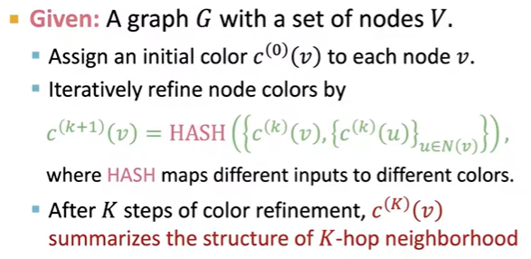
Graph-level prediction
Graph-level Tasks
Graphlet Kernel : Limitations
계산이 너무 어렵다.
비효율적이다.
지수적으로 계산량이 늘어난다.
Weisfeiler – Lehman Kernel
비효율을 해결 했다.
이웃 구조를 이용하여 반복적으로 그래프를 풍부하게 바꾼다.

Slide 29
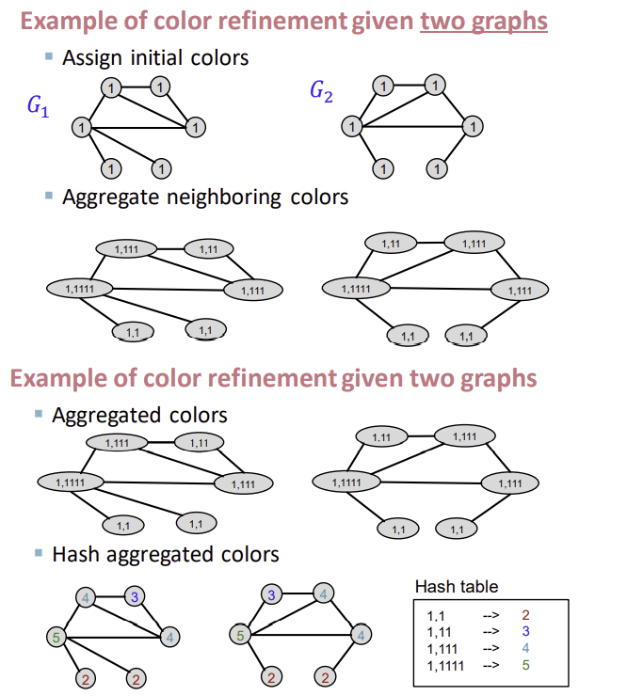
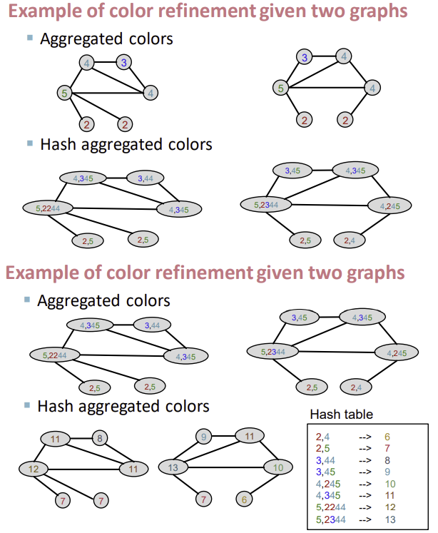
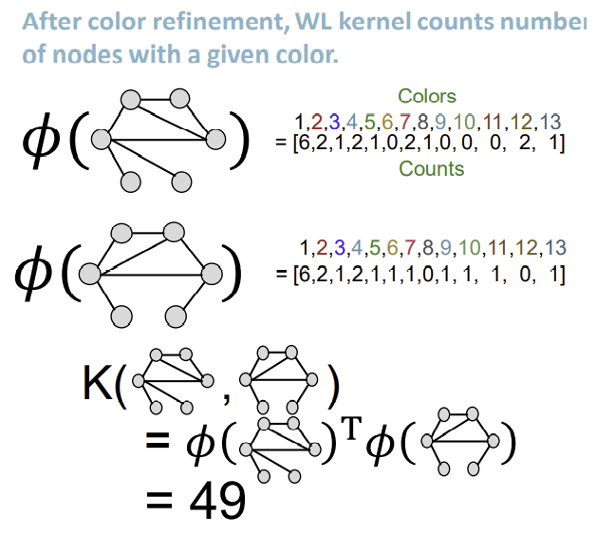
Graph-level prediction
Graph-level Tasks
Weisfeiler – Lehman Kernel
.

Slide 30
Graph-level prediction
Graph-level Tasks
Weisfeiler – Lehman Kernel
시간 복잡도가 단순히 edge에 선형으로 늘어나기 때문에 계산에 효율이 생겼다.

